Slide 1
Organismide eluavaldused
4. klass

Slide 2
Vaata videosid ja koosta nende põhjal võrdlev diagramm
Inimlaps
Robot
Milline oled sina
http://vimeo.com/24030911

Slide 3
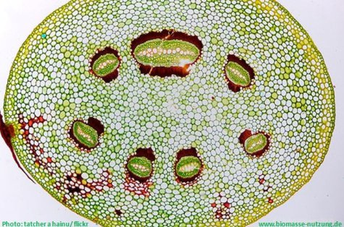
Milliste tunnuste järgi võib arvata, et tegemist on elusorganismiga?
Koosnevad rakkudest.
Taimerakud

Slide 4
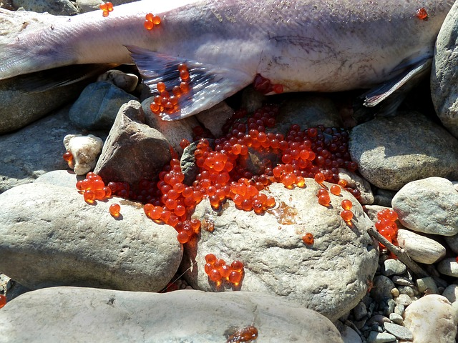
Paljunevad.
Kalamari

Slide 5
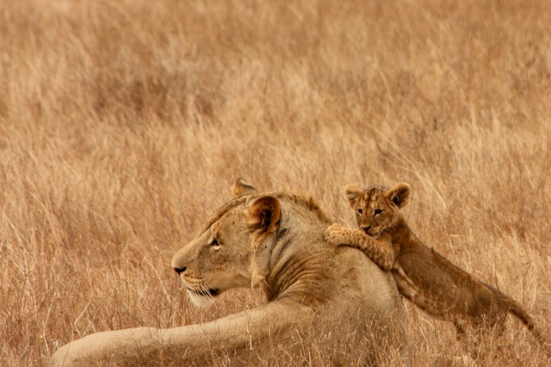
Kasvavad ja arenevad. Muutuvad enda eelkäijate sarnaseks.
Emalõvi ja kutsikas

Slide 6
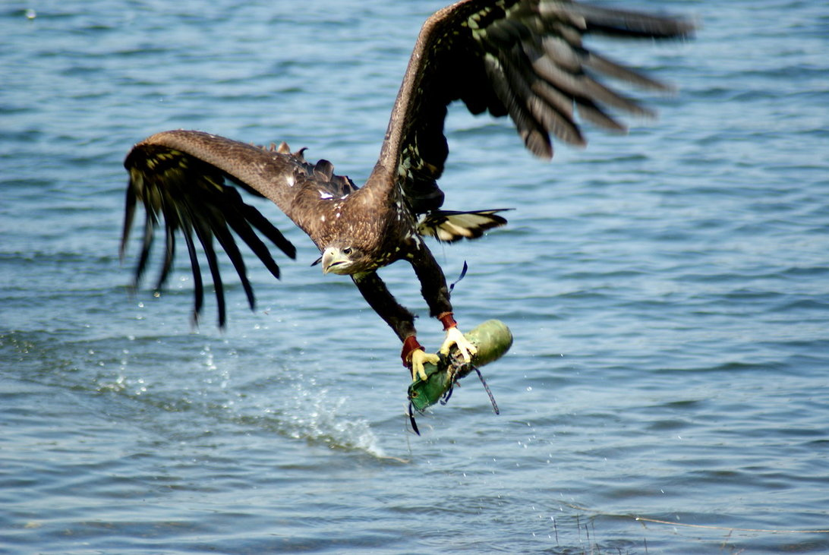
Toituvad.
Kotkas püüab kala

Slide 7
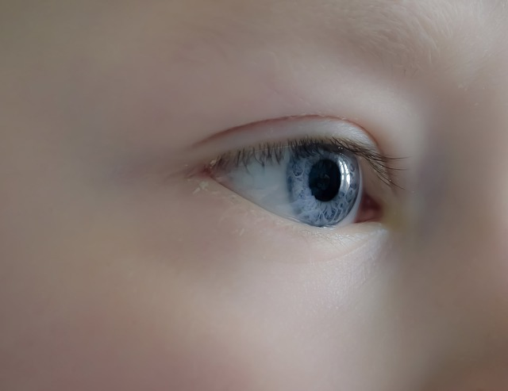
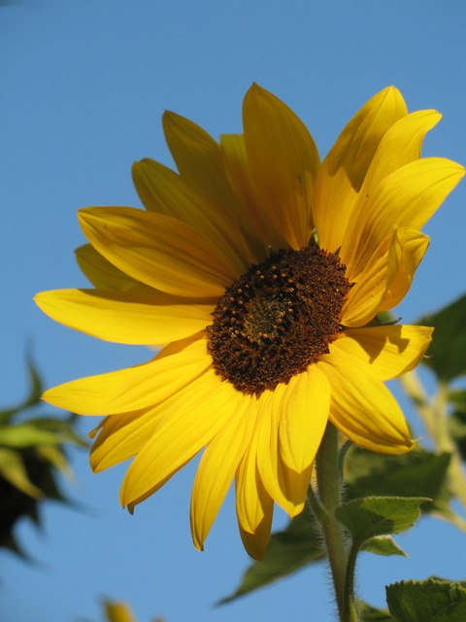
Vajavad elamiseks õhku – hingavad.
Reageerivad keskkonnatingimustele.
Silmapupill suureneb pimedas ruumis ja muutub väiksemaks minnes valgustatud ruumi.
Päevalill pöörab oma õie päikese poole.

Slide 8
Kasutatud materjal
http://farm5.staticflickr.com/4116/4849215188_1f8cdbfefa.jpg
http://pixabay.com/static/uploads/photo/2012/06/19/19/18/sockey-50301_640.jpg
http://pixabay.com/en/lion-baby-animal-family-wild-2827/

